Slide 1
probability
第九章
回 归 分 析
probability

Slide 2
§9.1 相关关系与回归分析
§9.2 一元回归分析

Slide 3
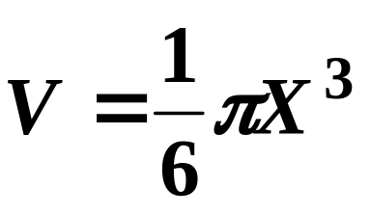
§9.1 相关关系与回归分析
一. 相关关系与回归函数
在现实世界中存在大量的变量, 它们有相互依存、相互制约的关系，一般分为两类：确定性关系与非确定性关系.
Ex.1 球的直径 X 与球的体积 V 之间有确定的函数关系

Slide 4
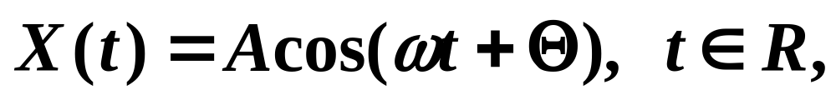
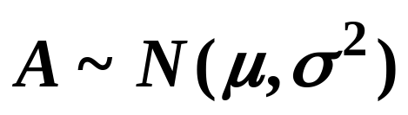
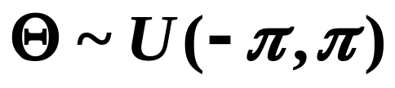
Ex.2 随机信号
由振幅 和初相角
确定.
还有另一类变量关系，如：
Ex.3 （救救长江）江河上游地区森林覆盖面积Y与下游的水流量X之间的关系.
Ex.4 农作物产量Y与降雨量 X₁ ，氮、磷、钾的施肥量X₂ 、X₃ 、X₄ 之间的关系.

Slide 5
EX. 5 产品的价格X与需求量M之间存在关系.
特点 变量间的关系无法用确定的函数来明确表述.
问题 如何描述变量间的各类关系？
将作为考察目标的变量称为因变量(记为Y), 而将影响它的各个变量称为自变量或可控变量, 记为
(X₁，X₂，... X_{k})

Slide 6
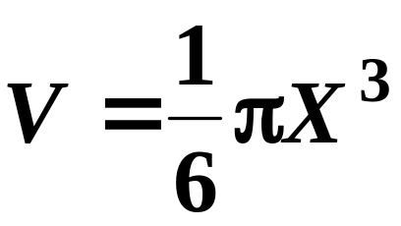
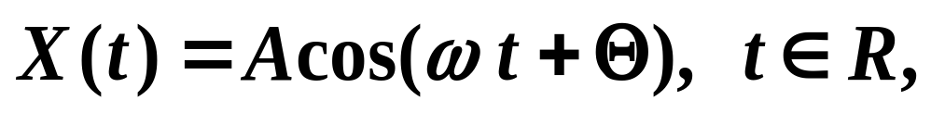
1.确定性的函数关系
用第三章方法可求随机变量函数的分布.
若已知随机变量X的分布就可以确定函数
的分布.
由振幅和初相角的分布可以完全确定随机信号
的分布.

Slide 7
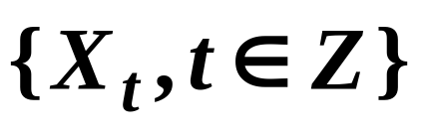
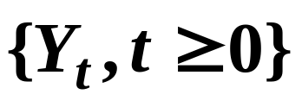
2.非确定性的相关关系
EX. 6 已测得SCS系统的输入和输出信号，如何确定输入和输出之间的关系？（P230非线性交调的频率设计）
SCS系统
设想 构造某种函数来描述输入和输出之间的非确定关系.

Slide 8
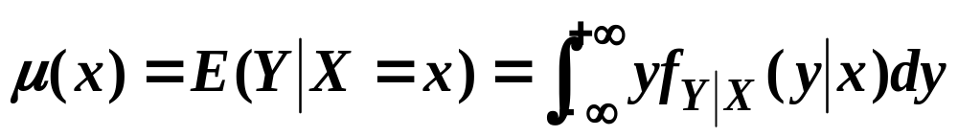
随机变量的相关关系引进：
考虑单个因变量Y与单个自变量X的情形.
在“X=x”时，Y (连续型)的条件数学期望为
1) μ(x)可理解为在“X=x ” 的条件下，随机变量Y 取值的集中点；

Slide 9
对于X的不同取值x₁, x₂, …, x_{n}
Y
方程y =μ(x)
X
x₁
x₂
x₃
……

Slide 10
2）方程 y =μ(x) 描述了Y 与 X 间非确定性的关系.
将可控变量X₁，X₂，... X_{k}的取值记为x₁, x_{2.},…, x_{k},
若条件数学期望：
存在，称Y 与X₁，X₂，... X_{k}具有相关关系.
相关关系是一种非确定性关系

Slide 11
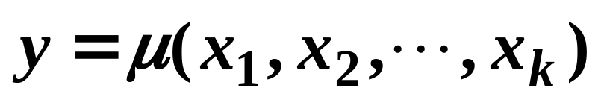
定义9.1.1 称
为Y 关于X₁，X₂，... X_{k}的回归函数，
方程
称为Y 对 X₁，X₂，... X_{k}的回归方程.
注 回归函数是确定性的函数.
回归分析是从回归函数出发处理相关关系的方法.

Slide 12
“回归”一词的由来
高尔顿，生物统计学派的奠基人，他的表哥达尔文的巨著《物种起源》问世以后，触动他用统计方法研究智力遗传进化问题，第一次将概率统计原理等数学方法用于生物科学，明确提出“生物统计学”的名词.
统计学上的“相关”和“回归”的概念是由高尔顿首先引进。

Slide 13
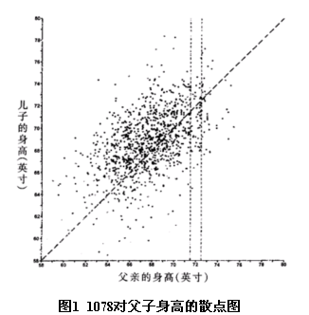
高尔顿的学生卡尔·皮尔逊（Karl Pearson ）测量了1078个父亲及其成年儿子的身高.

Slide 14
1870年，高尔顿在研究人类身长的遗传问题时，发现下列规律：
1. 高个子的父亲有着较高身材的儿子，而矮个子父亲的儿子身材也比较矮 ;
2. 高个子父母的子女，其身高有低于其父母身高的趋势;
3. 而矮个子父母的子女，其身高有高于其父母的趋势;
即有“回归”到平均值的趋势，这就是统计学上最初出现“回归”时的涵义.

Slide 15
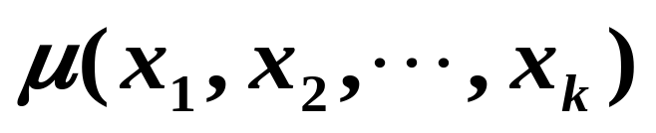
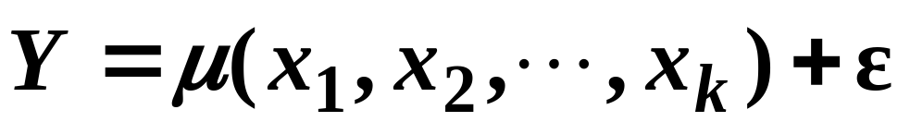
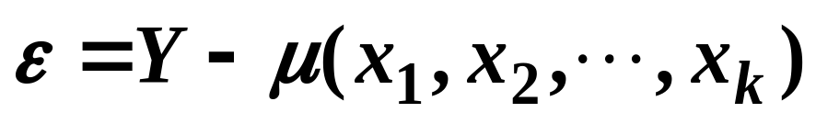
3.回归模型的引进
若Y 关于X₁，X₂，... X_{k}的回归函数为
设想：Y= + 随机误差
得数学模型：
其它未知的、未考虑的因素以及随机因素的影响所产生.
可视为随机误差，通常要求:

Slide 16
1) E(ε)=0;
2) D(ε)= E(ε²)=σ² 尽可能小.
σ² 是用回归函数近似因变量Y产生的均方误差.
建立模型涉及三个问题：
1) 确定对因变量Y 影响显著的自变量；
2) 确定回归函数μ (x)的类型；
本章内容
3) 对参数进行估计.

Slide 17
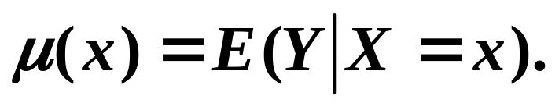
二. 回归函数类型的估计确定
实际问题中，通常未知回归函数形式.
回归分析的基本思想：
根据自变量X₁，X₂，... X_{k}与因变量Y的观察值去估计回归函数.
本节仅讨论最简单的情形：可控变量Y关于单个因变量X的回归函数存在

Slide 18
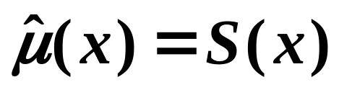
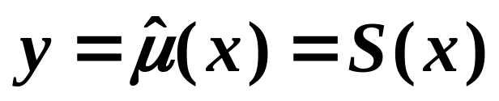
问题的提法 对两个变量X、Y 间的回归函数 y=μ(x)，选择某个函数S(x) 作为其估计函数：
为估计回归函数，可依据问题的背景，确定或假定回归函数的形式.称
为Y关于X的经验回归方程.
常通过分析数据散布图获得对变量间相关关系的初步认识.

Slide 19
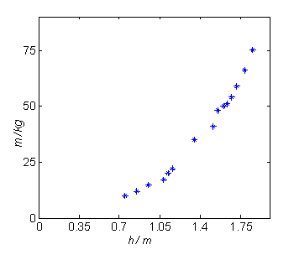
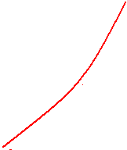
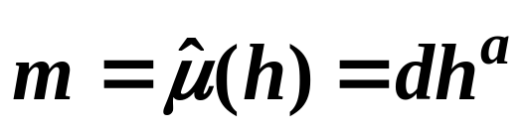
例9.1.1 身高体重关系
希望根据某地区人的15对身高h 和体重数据m，用简洁的函数关系式描述该地区人的身高体重的对应关系.
呈现幂函数的增长趋势，可设
其中a, b是待定参数.

Slide 20
例9.1.2 施肥效果分析
某地区作物生长所需的营养素主要是氮(N)、钾(K)、磷(P).某作物研究所在某地区对土豆做了一定数量的实验,实验数据如下列表所示,其中ha表示公顷,试分析施肥量与土豆产量之间关系.

Slide 21
N P K
施肥量 (kg/ha) | 产量 (t/ha)
0 | 15.18
34 | 21.36
67 | 25.72
101 | 32.29
135 | 34.03
202 | 39.45
259 | 43.15
336 | 43.46
404 | 40.83
471 | 30.75
施肥量 (kg/ha) | 产量 (t/ha)
0 | 34.46
24 | 32.47
49 | 36.06
73 | 37.96
98 | 41.04
147 | 40.09
196 | 41.26
245 | 42.17
294 | 40.36
342 | 42.73
施肥量 (kg/ha) | 产量 (t/ha)
0 | 18.98
47 | 27.35
93 | 34.86
140 | 39.92
186 | 38.44
279 | 37.73
372 | 38.43
465 | 43.87
558 | 42.77
651 | 46.22

Slide 22
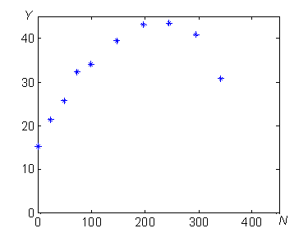
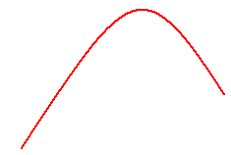
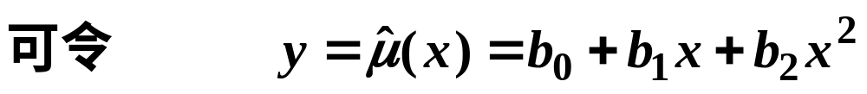
土豆产量—氮肥量数据散布图

Slide 23
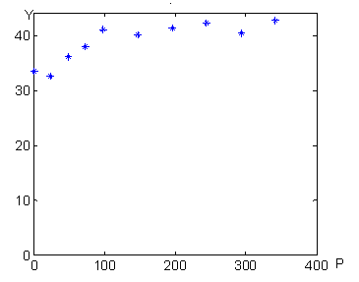

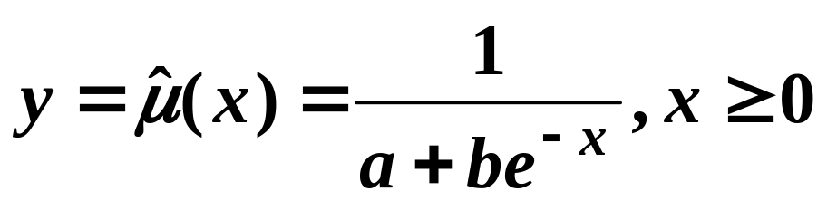
土豆产量—磷肥量数据散布图
可选

Slide 24
问题 观察法的依据？
因回归函数μ(x)是在“X=x ” 的条件下Y的数学期望，随机变量Y 取值的集中点.
根据小概率实际推断原理，做一次试验得到的数据最可能密集在其回归曲线及其附近.
思考 是否能由数据散布图完全确定回归函数的类型和形式？
结论 仅是初步感性的认识，需进行检验.

